Slide 1
If Statements
Leksioni 03

Slide 2
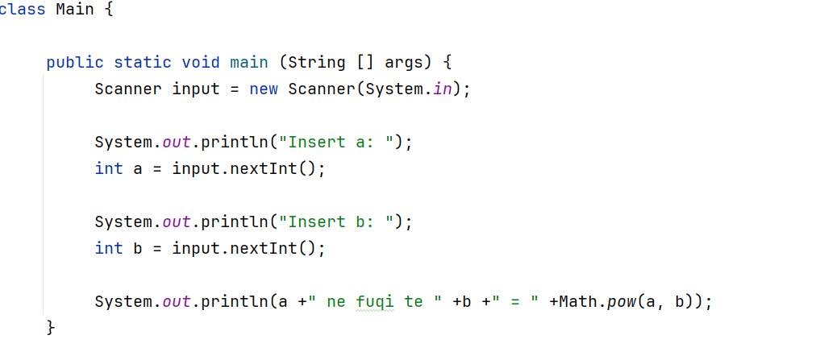
Math class

Slide 3
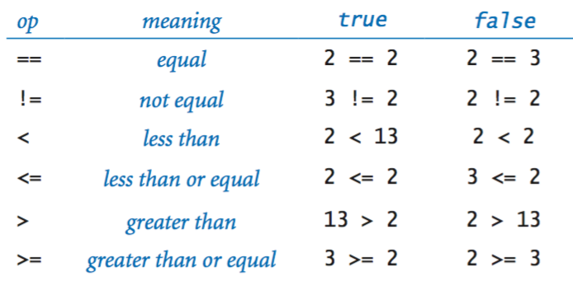
Comparison Operators
Na bejne te mundur krahasimin e vlerave

Slide 4
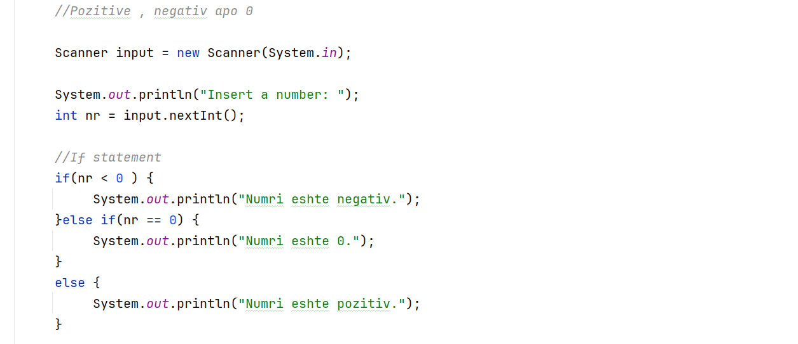
IF Statements
Perdoret per te specifikuar nje pjese te kodit e cila do te ekzekutohet nese nje kusht eshte I vertete.

Slide 5
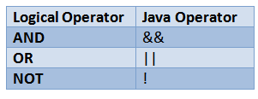
Logical Operators
Perdoren per te kombinuar shprehjet booleane.

Slide 6
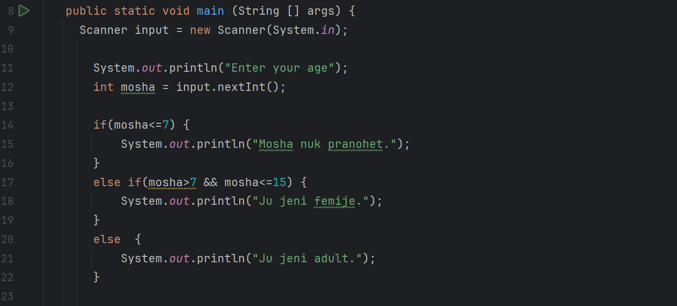
Shembull

Slide 7
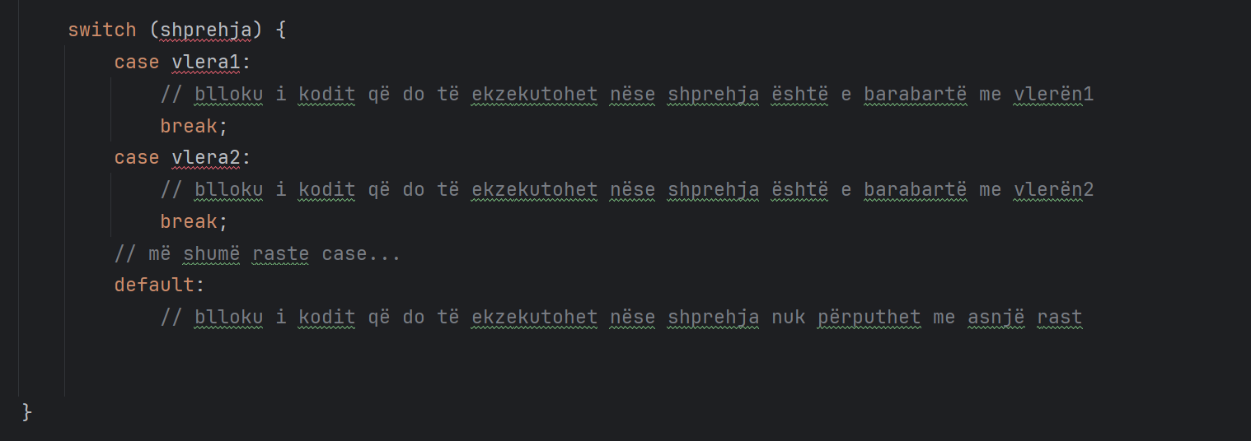
Switch Statement Sintaksa

Slide 8
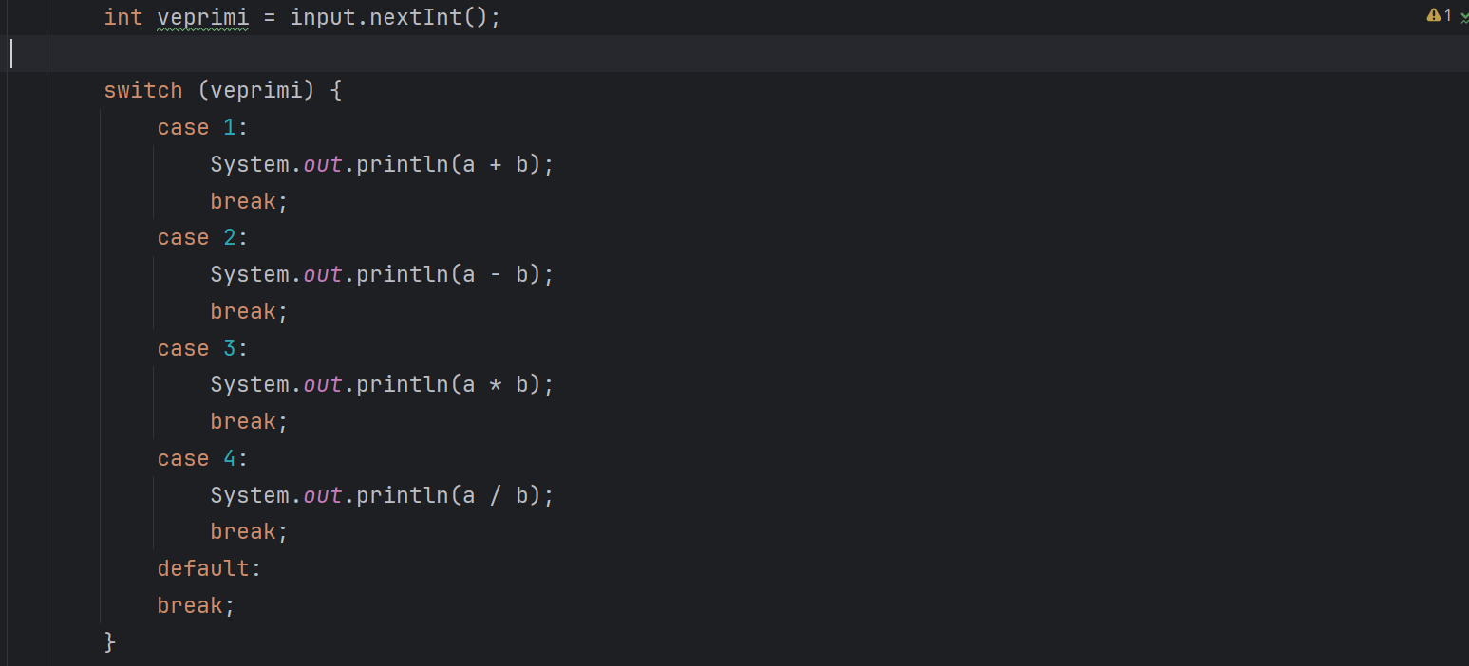
Calculator (shembull)

Slide 9
Ushtrimi1
Shkruani nje program ne java I cili mer si input nje numer, dhe printon ne console rrenjen katrore te numrit.
Input: 25
Output: 5

Slide 10
Ushtrimi2
Shkruani një program në Java që merr 2 inpute nga përdoruesi: moshën e Aleksit dhe moshën e një personi tjetër (mund të zgjidhni emrin për këtë person). Programi duhet pastaj të krahasojë moshën dhe të printoje në console nëse Aleksi është më i madh se personi tjetër. True apo false.
Input: MoshaAleks = 15, moshaPersonX = 20
Output: Aleksi eshte me I madh se PersonX. (False)

Slide 11
Ushtrimi 3
Shkruaj nje program ne java, qe mer input nga useri piket e provimit dhe duhet te printoje ne console noten qe ju keni mare.
90-100: 10
80-89: 9
70-79: 8
60-69: 7
50-59: 6
41 – 49: 5
0 – 40: Ju nuk kaloni !

Slide 12
Ushtrimi 4
Shkruani një program në Java që llogarit faturën e energjisë elektrike për një klient. Programi duhet të marrë si input numrin e kilovat-orëve (kWh) të konsumuara dhe të llogaritë faturën totale.Plus, nëse konsumi tejkalon një 500 kWh aplikoni një takse prej 5% mbi faturën totale.
1 kWh = 0.12$
Input : kWh = 600
Output: Fatura eshte 75.6

Slide 13
Ushtrimi 5
Shkruani një program në Java që merr një numër të plotë që përfaqëson një ditë të javës (1 për të hënën, 2 për të martën, ..., 7 për të dielën) dhe printon emrin përkatës të ditës.
Për shembull:
Nëse hyrja është 1, programi duhet të printojë "E Hënë".
Nëse hyrja është 4, programi duhet të printojë "E Enjte".
Nëse hyrja është 8 ose ndonjë vlerë tjeter e pavlefshme, programi duhet të printojë "Ditë e pavlefshme".

